Slide 1


VISOKA ŠKOLA
ELEKTROTEHNIKE I RAČUNARSTVA
ELEKTROTEHNIČKI MATERIJALI I KOMPONENTE

Slide 2
Elektrotehnički materijali
1.Opšti deo

Slide 3
1.1. Kratak istorijski uvod
Grčki filozof Tal, iz maloazijskog grada Mileta, opisao je oko 600. g.pre n.e. jednostavan i, na izgled, beznačajan ogled.
Lekar Vilijem Džilbert (Williom Gilbert, 1544 - 1603) podrobno je ispitao ovu pojavu. Pronašao je da i mnoga druga tela, na primer staklo, ebonit, krzna životinja, trenjem stiču osobinu da privlače druga tela.
Dva naelektrisana tela mogu mđusobno da se privlače ili odbijaju.
Američki fizičar Bendžamin Franklin (Benjamin Franklin, 1706 - 1790) uveo je nazive „pozitivno“ i „negativno“ naelektrisanje.

Slide 4
ATOMSKA STRUKTURA MATERIJE

Slide 5
1. Uvod
Naelektrisna tela.

Slide 6
Sve sto nas okružuje u prirodi sastoji se od malih čestica(atoma) koji se nekim jedostavnim ogledima ne mogu dalje rastavljati.
Postoji 109 vrsta atoma koji se međusobno razlikuju po građi i osobinama i svrstavaju se u periodni sistem elemenata.

Slide 7
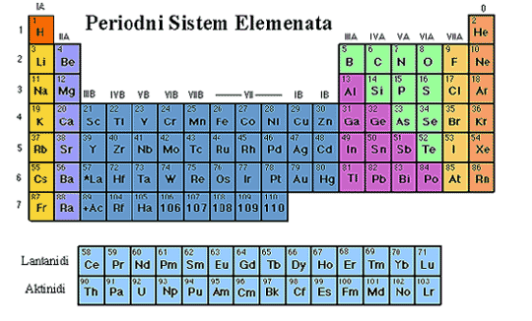
2. PERIODNI SISTEM ELEMENATA

Slide 8
ATOM
Atom se sastoji od jezgra i omotača.
Jezgro atoma je pozitivno naelektrisano, a omotač negativno.
Jezgro se sastoji od protona i neutrona, a omotač od elektrona.

Slide 9
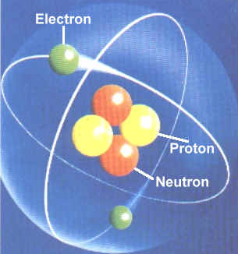
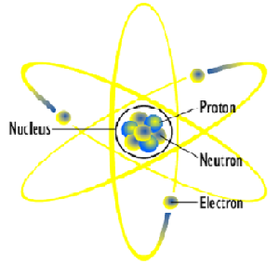
Atom- najmanja čestica hemijskog elementa koja sadrži sve njegove osobine
Atom se sastoji od ELEKTRONA, PROTONA I NEUTRONA

Slide 10
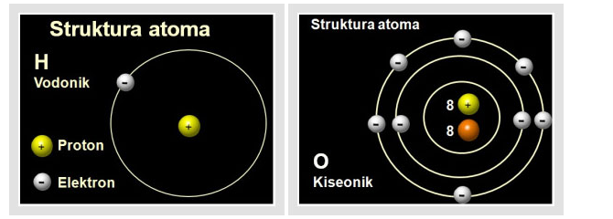
Struktura atoma

Slide 11
PROTON, NEUTRON, ELEKTRON
Protoni su pozitivno naelektrisane čestice.
Neutroni su neutralni(nenaelektrisane čestice).
Elektroni su negativno naelektrisani.

Slide 12
Broj protona u jezgru jednak je broju elektrona u omotaču atoma koji kruže oko jezgra.
Mase protona i neutrona su približno iste, a veće su oko 2000 puta od mase elektrona.
Iz ovoga možemo zaključiti da je skoro celokupna masa atoma skocentrisana u jezgru.

Slide 13
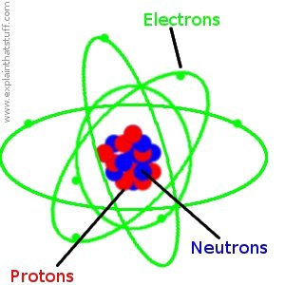
ATOM

Slide 14
MASA ATOMA
Masa elektrona - me = 9,1*10-31kg
Masa protona - mp = 1,67*10-27kg
Masa neutrona - mn = 1,67*10-27kg

Slide 15
NAELEKTRISANJE ATOMA
Naelektrisanja protona i elektrona su ista po količini, a suprotnog znaka.
Ukupno naelektrisanje atoma jednako je nuli.

Slide 16
OTOMAČ ATOMA
Elektroni(negativno naelektrisane čestice) koji se kreću oko jezgra atoma, raspoređi su po energetskim slojevima ili ljuskama.
Neki elektroni iz spoljašnje ljuske mogu se odvojiti od svog matičnog atoma i pripojiti elektronima iz spoljašnje ljuske nekog drugog atoma.
Nastupa narušavanje naelektrisanja atoma.

Slide 17
JEDINICA NAELEKTISANJA I ENERGIJA ATOMA
U SI sistemu usvojeno je da je naelektrisanje protona:
e = 1,6021 ∙10*19 C,
a naelektrisanje elektrona je -e.

Slide 18
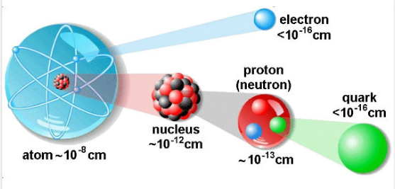
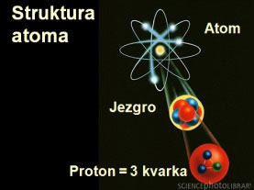
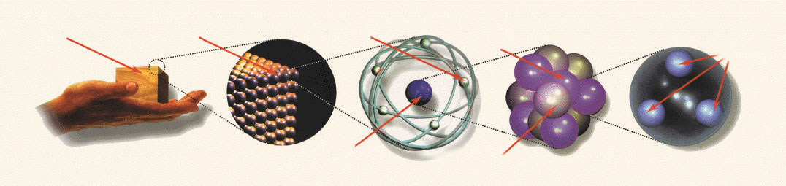
Kvark
Kvarkovi su čestice od kojih su izgrađeni protoni, neutroni i mnoge druge čestice. Ima ih šest, razvrstanih u tri generacije.
Prvoj generaciji pripadaju kvark gore (up) i dole (down), drugoj šarm (charm) i čudo (strange),
a trećoj generaciji pripadaju – vrh (top) i dno (bottom).
Ime „kvark“ pozajmljeno je iz knjige Fineganovo bdenje (Džejmsa Džojsa).

Slide 19
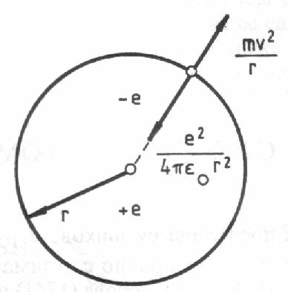
ENERGIJA ELEKTRONA
(ATOM VODONIKA)
Kulonova sila.
Centrifugalna sila
Pri kretanju elektrona po ljuskama na njega deluju sile

Slide 20
1.4.Hemijske veze u čvrstim telima
Sve strukturne forme materijala posledica su
hemijskih veza između atoma, jona ili molekula.
Te veze su rezultat interakcija valentnih elektrona
i susednih atoma.
Na rastojanjima ro~ 10-10 m uravnotežavaju se privlačne sile sa odbojnim silama.
Pri takvoj konfiguraciji strukturnih jedinica kristal poseduje minimalnu potencijalnu energiju, što odgovara stabilnom stanju kristala.

Slide 21
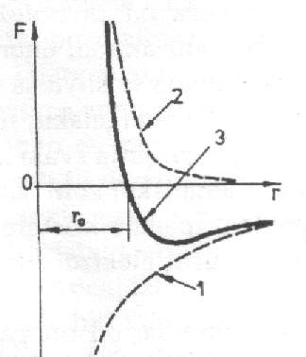
Na rastojanju r = ro između čestica, rezultantna sila uzajamnog dejstva (kriva 3) je jednaka nuli, jer su tada privlačna i odbojna sila u ravnoteži.
Odbojno uzajamno dejstvo između čestica u čvrstom telu može biti usled elektrostatičkog odbijanja pozitivno naelektrisanih jezgra atoma.
Privlačno uzajamno dejstvo između čestica u čvrstom telu može se podeliti, uglavnom na četiri tipa.
SILE UZAJAMNOG DEJSTVA
Odbojne sile
Privlačne sile

Slide 22
Tipovi hemijskih veza su:
1. jonska
2. kovalentna
3. metalna
4. molekularna ili Van der Valsova veza.

Slide 23
Jonska ili heteropolarna veza
Jonska veza može da se obrazuje samo između dva različita atoma,
elektropozitivnog i elektronegativnog.
Elektropozitivni atomi lako otpuštaju elektrone i to su obično elektroni atoma I i II grupe periodnog sistema elemenata (Li, K, Na, Mg, Ca, Ba...).
Elektronegativni atomi su atomi koji lako primaju elektrone. To su obično elementi VI i VII grupe periodnog sistema elemenata ( O, F, Cl, Br, J...).
Jonska veza predstavlja elektrostatičko uzajamno dejstvo između jona čija su naelektrisanja različitog znaka. Zbog toga se jonska veza često zove i heteropolarna.

Slide 24
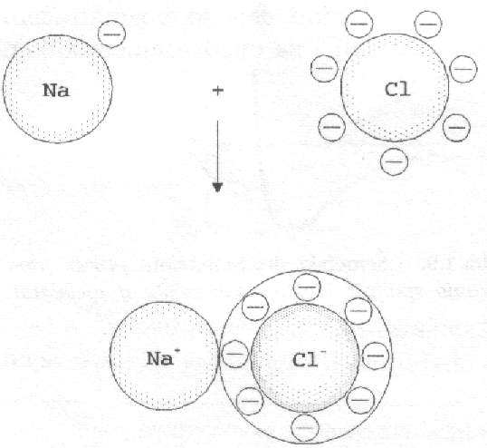
Molekul NaCl
+
-

Slide 25
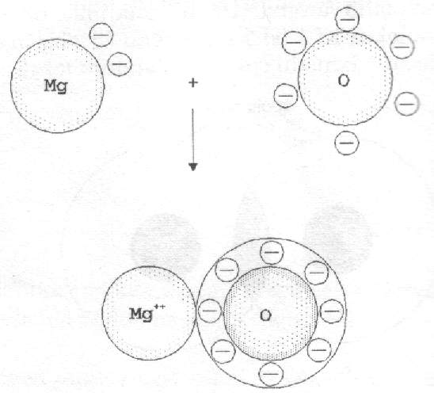
Molekul MgO
Razlika u jačini elektrostatičkog dejstva između jona odražava se i na temperaturu topljenja, koja je za
MgO - 2800ºC,
NaCl oko 800ºC.
++
--

Slide 26
Kako nema slobodnih elektrona, ovakvi materijali u čvrstom stanju imaju izolaciona električna svojstva.
U vodenim rastvorima ponašaju se kao elektroliti, pošto disosuju na pokretne pozitivne i negativne jone.

Slide 27
Kovalentna veza
Kovalentna veza je prisutna u molekulima i čvrstim telima sastavljenih, najčešće od istih atoma.
To su obično molekuli vodonika, hlora, fluora, azota, fosfora, kiseonika i kristali dijamanta, germanijuma, silicijuma, kalaja, sumpora, selena i drugih.

Slide 28
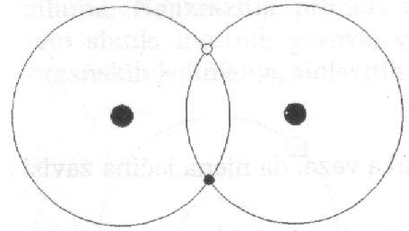
Atomi između kojih se obrazuju kovalentne veze udružuju svoje kovalentne elektrone, obrazuju elektronske parove i dopunjavaju svoje periferne orbite do stabilne konfiguracije.
Pri tome, elektroni koji učestvuju u obrazovanju kovalentne veze pripadaju istovremeno i jednom i drugom atomu.
Molekul vodonika

Slide 29
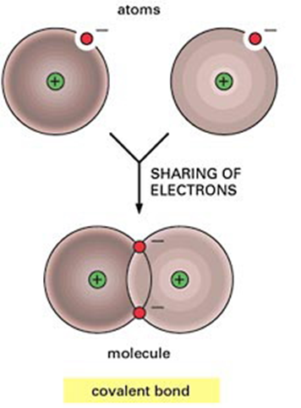
Udruživanjem elektrona stvaraju se ZAJEDNIČKI ELEKTRONSKI PAROVI – nastaje KOVALENTNA VEZA
Svaki atom daje po 1 elektron za zajednički elektronski par
Zajednički elektronski par pripada i jednom i drugom atomu

Slide 30
Postoji više vrsta kovalentnih veza:
Jednostruka kovalentna veza - nastaje stvaranjem jednog zajedničkog elektroskog para
Dvostruka kovalentna veza - nastaje stvaranjem dva zajednička elektonska para
Trostruka kovalentna veza - nastaje stvaranjem tri zajednička elektronska para

Slide 31
Metalna veza
Metalna veza je izrazito zatupljena u čvrstim telima elemenata koji se nazivaju metalima, pa se i veza naziva metalna veza.
Valentni elektroni u atomima su slabo vezani za matične atome. Usled uzajamnog dejstva atoma pri obrazovanju čvrstog metala, valentni elektroni lako napuštaju matične atome i haotično se kreću po čitavom čvrstom telu. Zbog toga se oni često nazivaju slobodni elektroni.
Slobidni elektroni ne pripadaju samo jednom atomu, već svim atomima istovremeno, odnosno čitavom čvrstom telu.

Slide 32
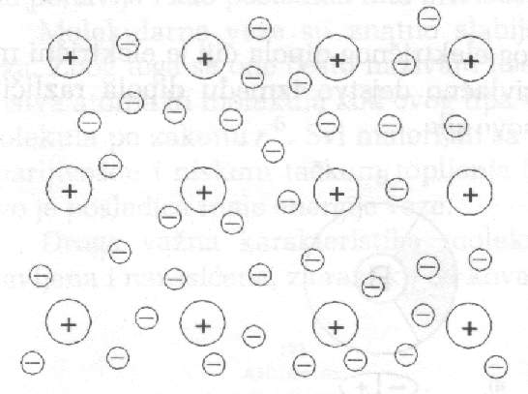
Postojanje metalnog čvrstog tela rezultat je privlačnog dejstva između pozitivno naelektrisanih jona, sa jedne strane, i elektronskog gasa, sa druge strane, kao i odbojnog dejstva između pozitivnih jona.
Metalna veza može da postoji samo u većem skupu atoma.
Šematska predstava metalnog čvrstog tela

Slide 33
Usled postojanja slobodnih elektrona metali su dobri provodnici elektriciteta i toplote.

Slide 34
Atomi između kojih se obrazuju kovalentne veze udružuju svoje kovalentne elektrone, obrazuju elektronske parove i dopunjavaju svoje periferne orbite do stabilne konfiguracije.
Pri tome, elektroni koji učestvuju u obrazovanju kovalentne veze pripadaju istovremeno i jednom i drugom atomu.
Molekul vodonika

Slide 35
Molekularna ili Van der Valsova veza
Ovaj tip privlačnog uzajamnog dejstva prisutan je u čvrstim materijalima izgrađenim od neutralnih atoma i molekula sa popunjenim spoljnim elektronskim orbitama.
Najizrazitiji primeri materijala sa molekularnim vezama su tečno i čvrsto stanje inertnih gasova, vodonika, kiseonika, azota i mnogih organskih i neorganskih jedinjenja, slojevitih poluprovodnih materijala.

Slide 36
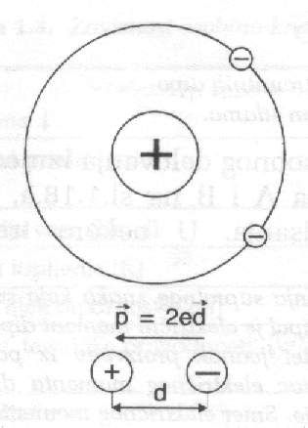
Obrazovanje trenutnog dipola na primeru atoma helijuma
U pojedinim trenutcima dešava se da je raspodela negativnog naelektrisanja oko jezgra takva da se centri naelektrisanja ne poklapaju.
Ovo dovodi do obrazovanja trenutnog električnog dipola.
Privlačno dejstvo između dipola različitih atoma su, upravo, privlačne Van der Valsove sile.

